Slide 1
게임 서버 텀 프로젝트
2019180049
윤우영

Slide 2
목차
01
02
03
게임 소개
구현 기능
시연

Slide 3
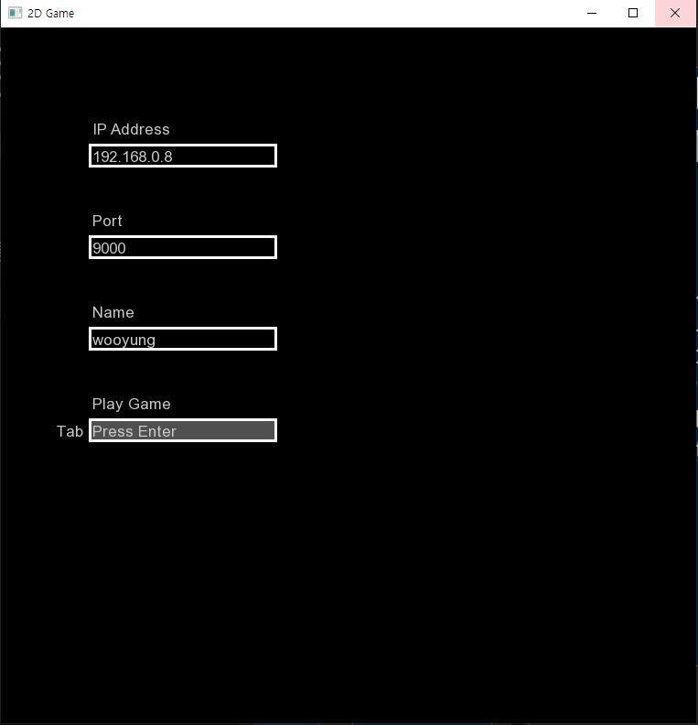
메뉴 화면
Tab키로 위아래 칸을 선택할 수 있으며, IP, Port, Name 각각 입력 할 수 있다.
마지막 Play Game칸으로 이동하여, Enter 키를 누르면 서버에 접속을 시도한다.

Slide 4
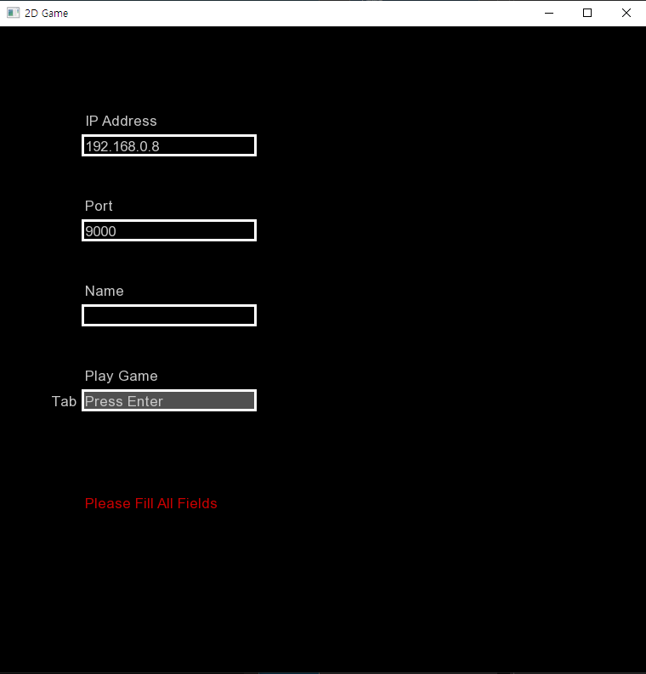
메뉴 화면
칸 입력을 채웠는지 확인한다.

Slide 5
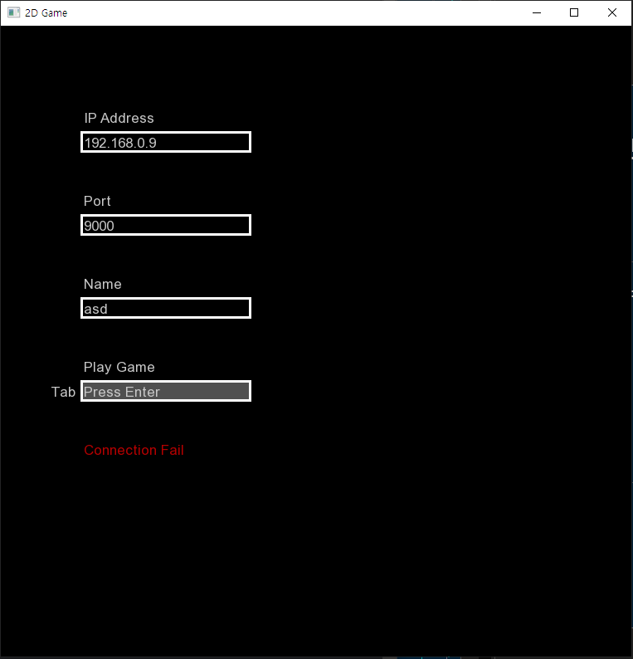
메뉴 화면
접속할 수 있는 IP인지 확인.

Slide 6
인 게임 - 키 입력
WASD
T
화살표 방향키
Tab
이동하는 키
채팅 키
방향 전환 키
(상하좌우)
정보 창
(맵, 핑, 주변 사물 좌표)

Slide 7
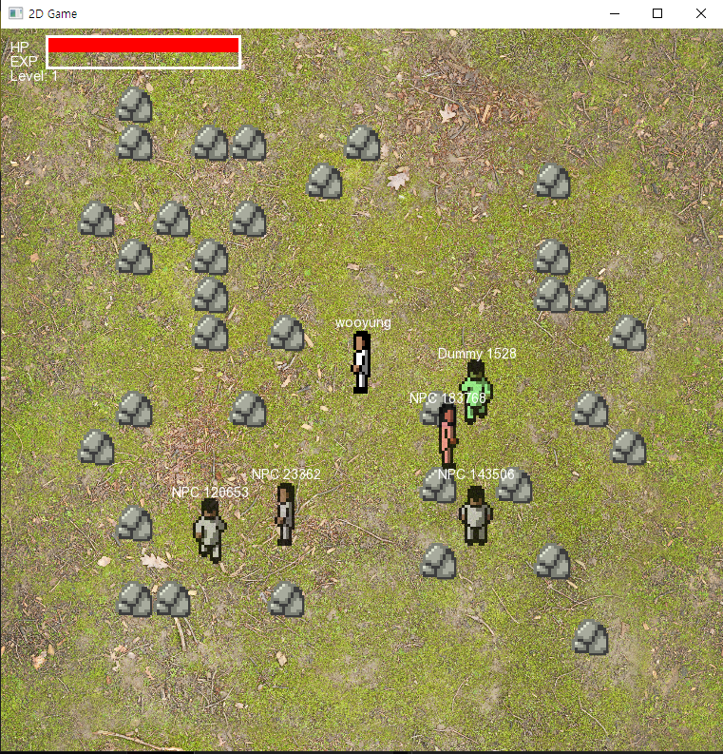
인 게임 - 시작
기존에 계정이 있다면, 저번 종료 때 저장된 정보를 불러온다.
저장된 계정이 없다면, 새로운 계정을 만들고 랜덤 위치에서 시작한다.
레벨은 1로 시작한다.

Slide 8
인 게임 - 오브젝트
왼쪽 상단에 HP, EXP 게이지가 있고, 레벨을 숫자로 나타낸다.
플레이어:
가운데 위치한 흰 캐릭터
다른 플레이어:
초록색
NPC: 20만 마리
빨강: 무조건 플레이어 쫓아와서 죽임
어두운: 플레이어가 때리면 따라옴.
장애물: 50만 개
돌 1종류만 있다. 돌은 지나갈 수 없음

Slide 9
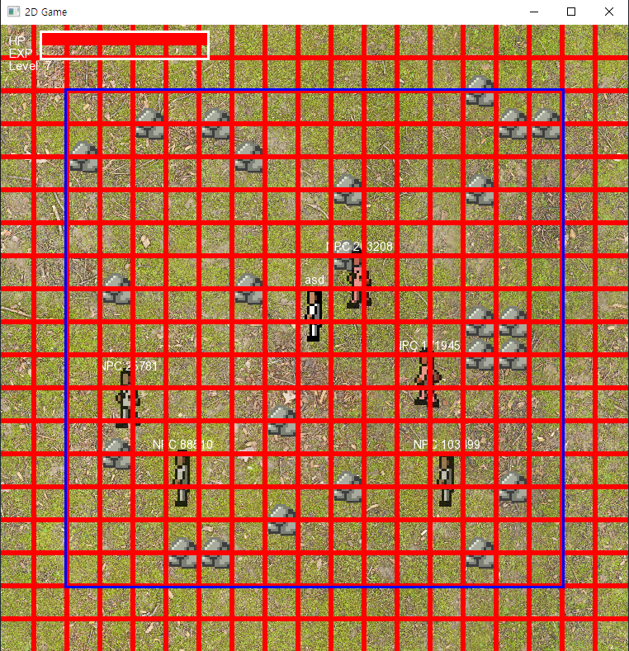
인 게임 - 사이즈
2000 X 2000 Map
20 X 20 윈도우
15 X 15 시야

Slide 10
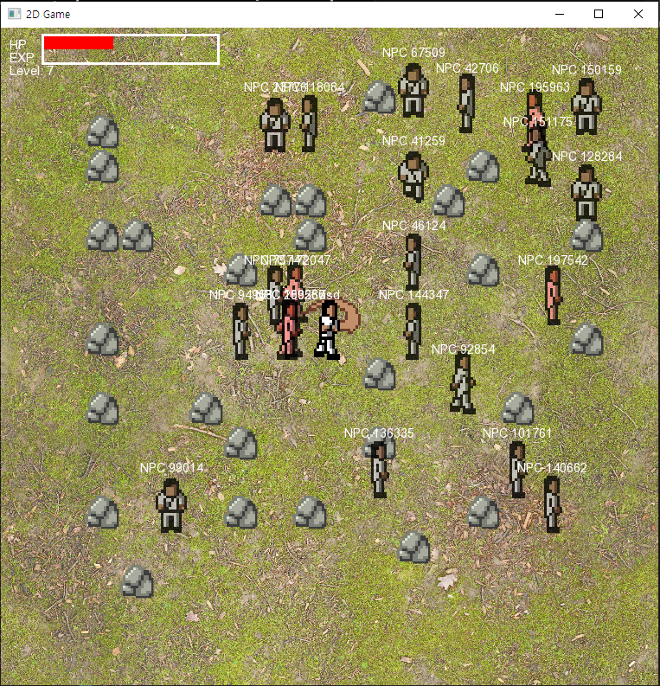
인 게임 - 공격
전방 공격:
막대를 휘두르고 1칸 전방과 제 자리에 데미지 줌 (50데미지)

Slide 11
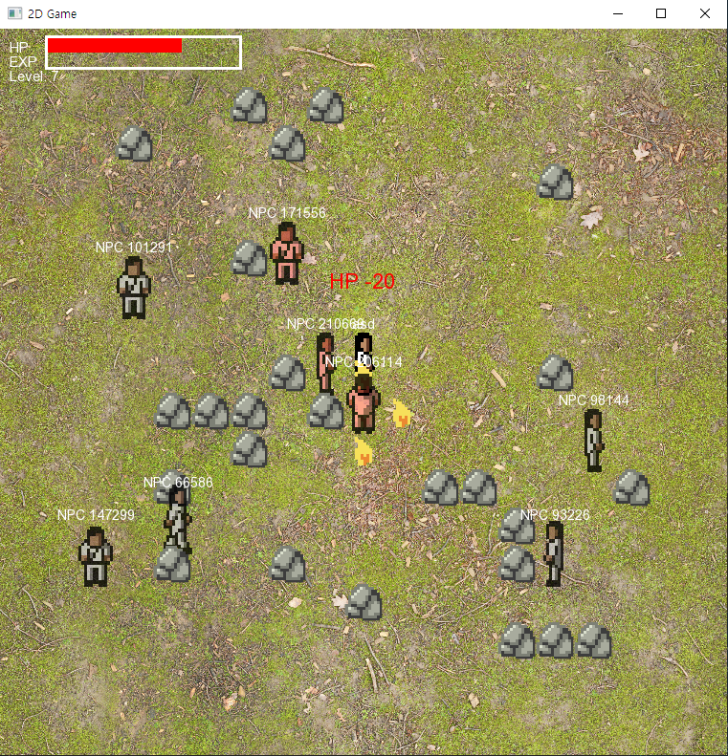
인 게임 - 공격
4방 공격:
4방향과 제자리에 화염 구 공격을 한다
(20데미지)

Slide 12
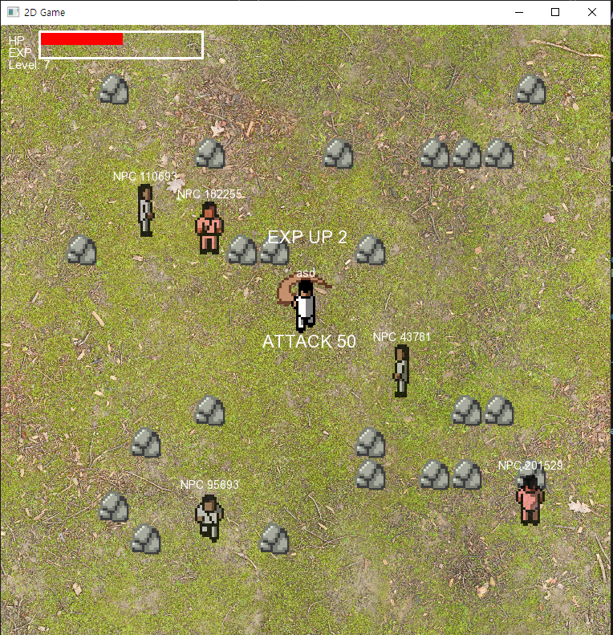
인 게임 - 공격
적에게 데미지를 입히면, 아래에 내가 적에게 입힌 데미지가 표시된다.
“ATTACK 50”
내가 데미지를 입으면 입은 데미지가 표시.
“HP -20”
적을 죽여서 EXP가 올라가면 상단에 표시.
“EXP UP 2”
레벨업을 하면 다음과 같이 표시된다. “LEVEL UP 10”
5초에 한번 체력이 10%오른다.
“HP 10”

Slide 13
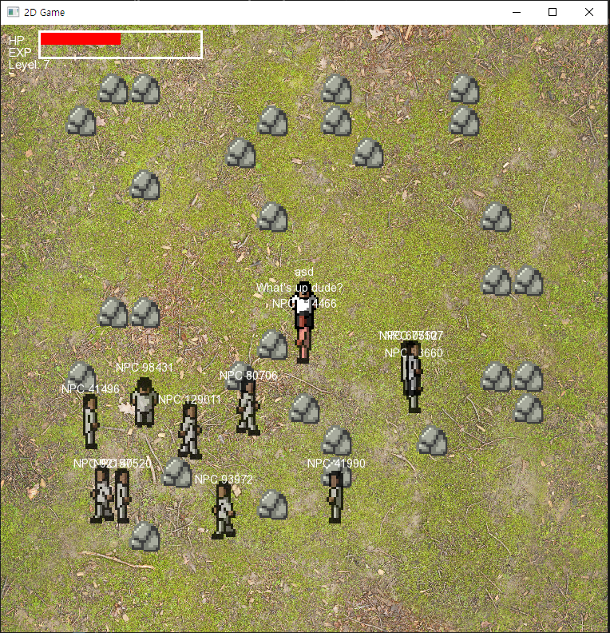
인 게임 - 채팅
NPC와 같은 위치에 있으면 NPC가 채팅을 보낸다.
“What’s up dude?”

Slide 14
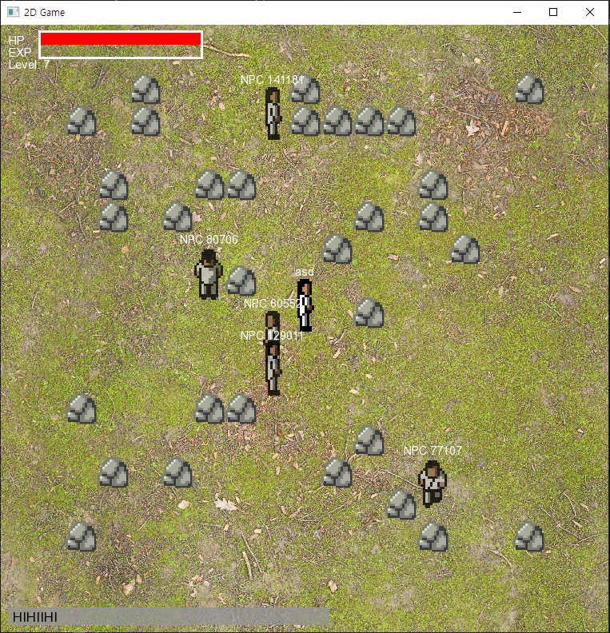
인 게임 - 채팅
T키를 눌러서 채팅 모드를 켜고 입력한다.

Slide 15
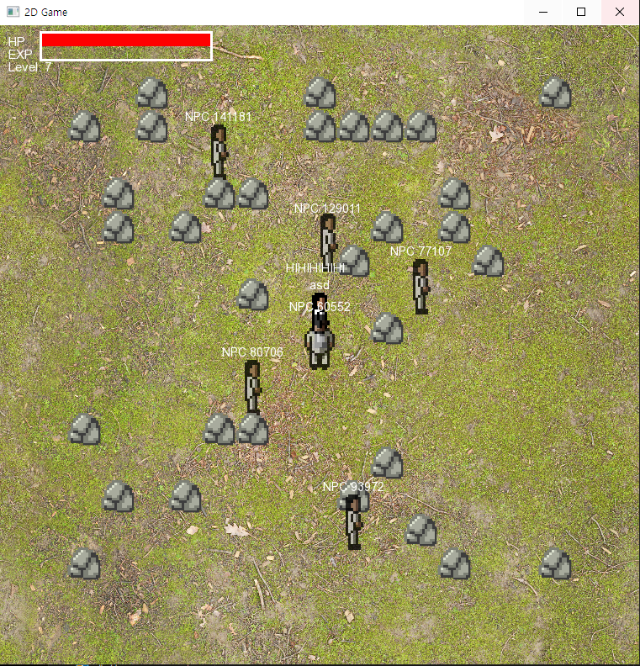
인 게임 - 채팅
채팅을 보내면 시야에 보이는 플레이어들에게 채팅이 보인다.
채팅은 플레이어 머리 위에 보인다.

Slide 16
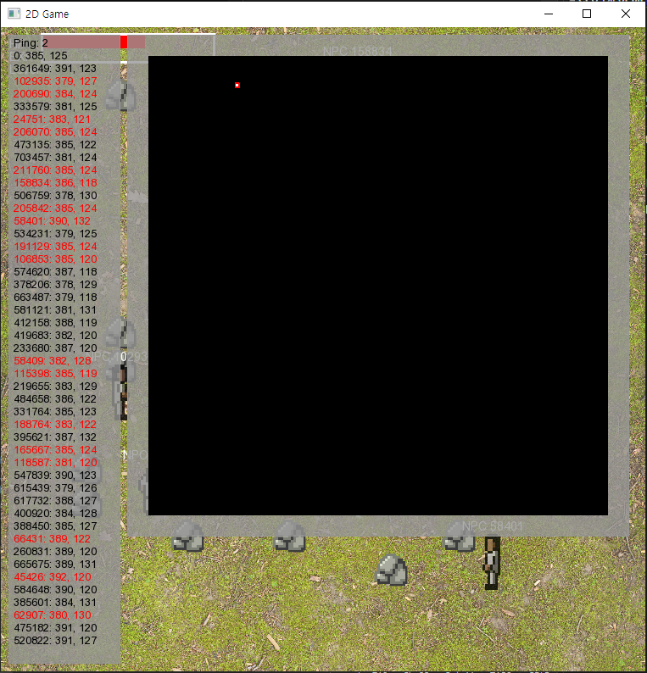
인 게임 – 정보 창
오른쪽에는 전체 맵에 내 위치가 어딘지 보여준다. 흰색은 내 위치, 주변 빨간색은 다른 오브젝트
왼쪽에는 핑, 모든 오브젝트의 ID와 좌표가 있다.

Slide 17
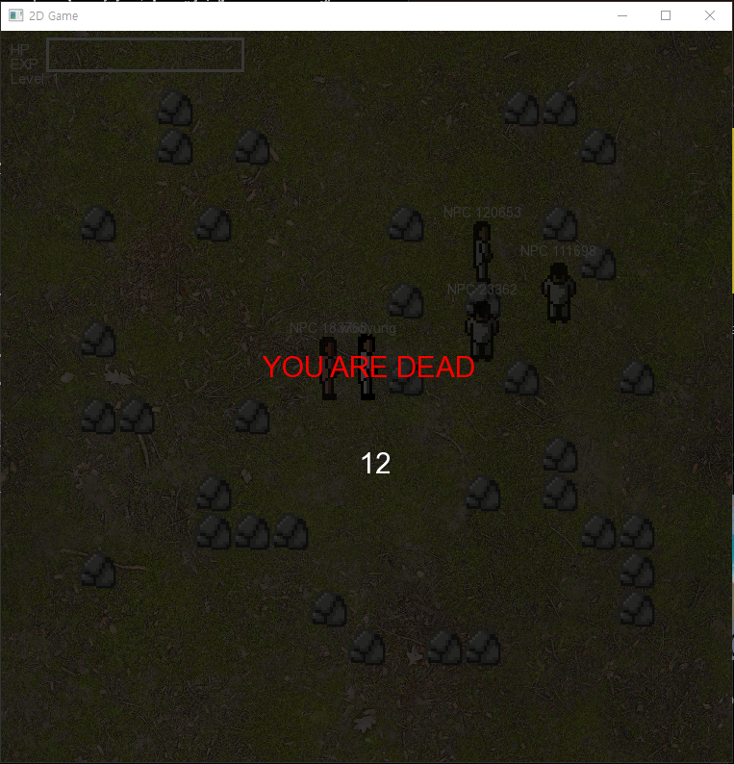
인 게임 - 사망
사망하면 EXP 절반으로 줄어들고, HP는 MAX_HP로 회복한 채로 30초 후에 랜덤 위치로 리스폰 된다.

Slide 18
NPC – 행동 트리
FOLLOW
SLEEP
MOVE
ATTACK
랜덤 방향으로 움직임
FOLLOW를 하다가 공격 가능한 범위가 되면 공격
(공격 종류는 랜덤)
NPC에게 적이 인식되면 따라 감 (ASTAR 알고리즘)
MOVE하다가 랜덤으로 SLEEP도 해 줌 (적이 없을 때)

Slide 19

섹터
전체 맵을 섹터로 구분하여 3차원 배열에 오브젝트의 ID를 넣고 근처 오브젝트를 검색할 때, 이를 사용하여 주변 9개 섹터에서 오브젝트 리스트를 가져와서,
이 중에서 시야 내의 플레이어를 검색한다.

Slide 20
끝

